Slide 1
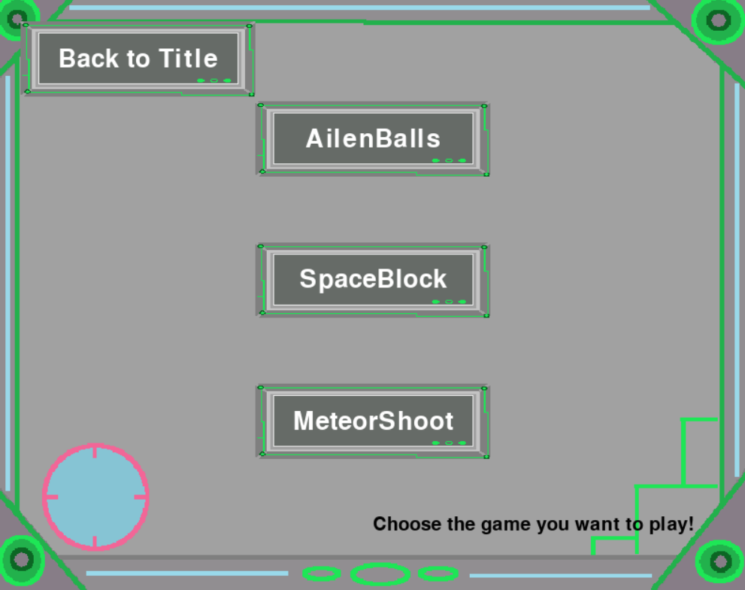
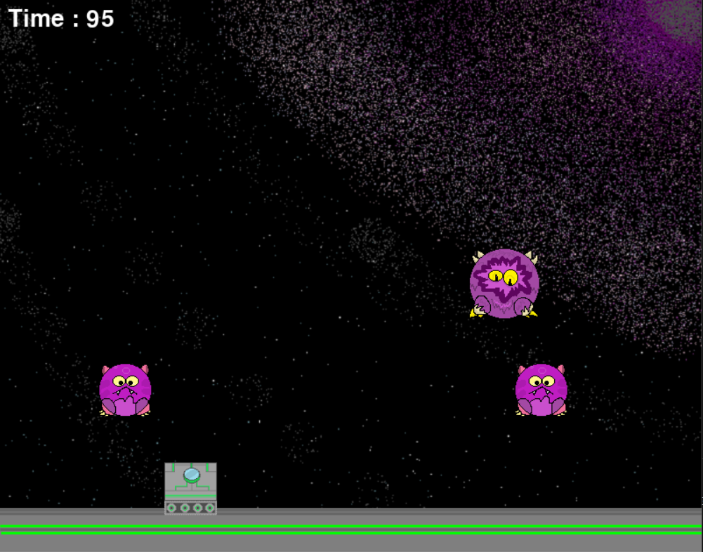
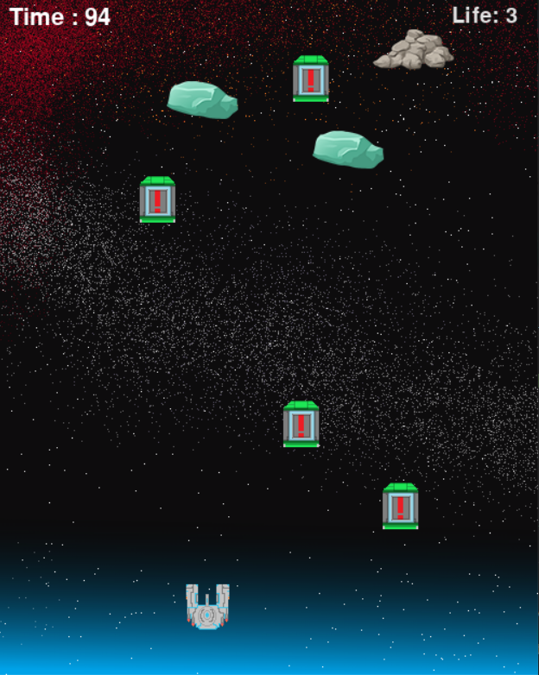
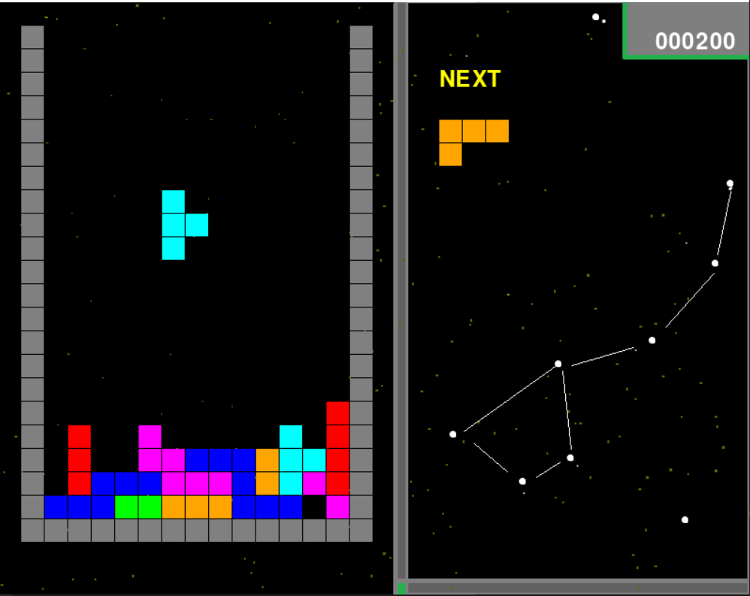


파이썬 코딩을 통한 미니게임 패키지 프로그램 제작
심서현 (영어영문학과)
프로젝트 소개
본론
본 프로젝트는 파이썬의 기본적인 문법의 활용을 통해 2000년대 초반 유행하였던 플래시 게임을 구현해보고, 다수의 게임 프로그램을 최대한 자연스럽게 구동할 수 있는 프로그램의 개발을 목표로 한다. 프로젝트의 개발은 파이게임을 기반으로 하는 파이썬 코딩을 통해 진행하였다. 프로그램의 구조는 다수의 게임을 포함 및 실행시킬 수 있는 게임 틀 프로그램과 3개의 게임 프로그램으로 구성되어 있다. 게임 틀 프로그램의 경우, 각 게임 코드와 변수 간 충돌 없이 게임이 실행되야 함을 고려하여 다수의 함수와 함수 내 변수를 통해 제작하였으며, 각 게임의 종료, 레벨 간 자연스러운 전환과 가시성을 위해 별도의 함수와 버튼 클래스를 제작하여 삽입하였다.
프로젝트에 사용한 게임으로는 공부수기 게임, 슈팅 게임, 테트리스 게임을 선정하였다. 공부수기 게임은 스프라이트의 이동 동선 설정 및 충돌 처리를 이용하여 게임 내 기믹을 구현하였다. 슈팅 게임은 공부수기 게임의 코드를 변형하고 클래스를 통해 다수의 객체를 처리할 수 있는 기능을 구현하였다. 테트리스 게임의 경우, 클래스 객체의 상태 갱신을 활용해 복합적인 상태 처리 기능을 구현하여 게임의 기믹을 제작하였다. 각 함수 내 변수의 변형 및 기믹의 추가를 통해 게임 별, 레벨 별 차별성을 두었으며, 게임의 단순화 방지와 편의성을 고려한 기능을 추가하였다. 결과적으로, 3개의 게임을 포함 및 실행할 수 있는 패키지 형태의 게임 프로그램을 구현하는데 성공하였으며, 파이썬 문법을 활용하여 코드의 결과를 가시화할 수 있는 프로그램을 제작할 수 있었다.
게임 틀 프로그램
게임 틀 프로그램 내에는 패키지형 게임 프로그램의 형태를 구현하고자 시작 화면, 게임 로비 화면, 각 게임으로 이동하는 버튼을 코드로 구현해 배치하였다. 게임 로비 화면에서 시작 화면으로 돌아갈 수 있는 버튼과, 시작 화면에서 바로 프로그램을 종료할 수 있는 버튼을 삽입하여, 창의 닫기 버튼을 누르지 않고 프로그램을 자연스럽게 종료할 수 있는 기능을 추가하였다. 게임 내 자연스러운 화면 전환과 편의성을 높였으며, 게임의 시작 화면에서 게임을 종료하는 일반적인 게임 내 UI와 유사한 환경을 구축하였다.
2. 공부수기 게임
게임 내 장애물의 경우, 무기와 충돌 시 크기가 작아지거나 작은 크기의 장애물로 분리되는 기믹을 사용하였으며, 리스트를 사용해 충돌 조건 달성 시 순차적으로 이미지가 변경되는 구조를 구현하였다. 장애물 분리 시, 장애물이 위로 포물선을 그리며 움직이게 해 사용자의 편의성을 높였다. 각 레벨은 장애물이 무기에 충돌했을 시 분리되는 단계와 횟수에 변화를 주어 차별성을 두었다. 이와 동시에, 가장 작은 장애물의 크기를 고려하여, 위아래로 긴 형태의 무기를 설정해 작은 장애물을 부술 수 있도록 편의성을 높였다.
3. 슈팅 게임
공부수기 게임의 코드 구조를 활용하여, 더욱 복합적인 구조의 게임을 제작하였다. 클래스를 활용하여 화면 내 다수의 객체를 생성하고 독립적으로 처리될 수 있는 구조를 구현하였다. 각 레벨에서는 운석 클래스의 속도 변수와 운석의 발생 확률을 변화시켜 차별성을 두었으며, 세번째 레벨에서는 파괴 시 즉시 게임 패배 조건이 달성되는 탈출포드 객체를 추가해 난이도를 높였다. 또한, 탈출포드는 전투기 객체와 충돌이 발생하지 않게 설정하고, 전투기 이동 속도를 높이는 등의 설정을 통해 과도한 난이도 상승을 방지하였다.
4. 테트리스
블록 객체는 클래스 및 내부 함수를 활용하여, 블록의 상태를 갱신하고 다양한 모양의 블록이 생성되는 기능을 구현하였다. 또한, 블록이 출력되는 범위를 한정하고 차례대로 쌓이는 구조와 한 줄이 모두 채워졌을 시 줄이 지워지며 점수가 올라가는 코드를 구현하였다. 각 레벨은 블록의 표시 범위의 가장 윗부분까지 블록이 쌓였을 경우 종료되는 조건을 설정하였으며, 레벨이 높아질수록 요구하는 점수가 높아지도록 설정하였다. 또한, 세번째 레벨에서는 다음 블록이 표시되는 부분을 가려 사용자가 다음 블록을 놓을 자리를 계산할 수 없도록 하여 기존 레벨과의 차별성을 주었다.
서론
2020년 어도비의 플래시 프로그램이 서비스를 종료하기 전까지, 애니메이션과 게임 등 다양한 분야에서 플래시를 이용한 프로그램이 사용되었다. 특히 플래시 게임의 경우, 직관적인 프로그램 구조와 간편한 개발 구조를 가지고 있었기에, 다양한 기능 가진 게임을 빠르고 간편하게 제작할 수 있었다. 파이썬 코드 활용 숙지를 위해 다양한 파이썬 관련 서적과 강의를 통해 파이썬 활용에 대한 아이디어와 사례를 연구해 보던 도중, 플래시 게임의 특징과 변수 및 클래스 활용을 통해 프로그램을 간편하게 제작할 수 있는 파이썬의 특성 및 구조에서의 유사점을 느끼게 되었다. 그리하여, 한 때 플래시 게임으로 개발되었던 게임들을 파이썬을 통해 구현해 보자는 아이디어에서 시작하여, 파이썬 게임 프로그램 제작을 프로젝트 주제로 선정하게 되었다. 이 프로젝트는 파이썬의 기본적인 문법 및 개체 활용을 통해 플래시 게임 형태의 다수의 프로그램을 구현하고 최대한 자연스럽게 구동하는 프로그램을 개발하는 것을 목표로 한다. 더불어, 다수의 게임이 하나의 프로그램에 들어가 있는, 소위 게임 패키지의 형태의 프로그램을 개발하고자 한다. 마지막으로, 이 프로젝트를 통해 파이썬을 사용한 향후 프로그램 개발 및 심화 프로젝트를 위한 활용 경험과 아이디어를 쌓고자 한다.
연구 방법 및 과정
개발 환경 및 시간
본 프로젝트는 5월 15일부터 6월 18일까지, 약 1달간 진행하였으며, 전체적인 프로그램 개발은 파이게임을 기반으로 하는 파이썬 코딩을 통해 진행.
개발 과정
5월 15일 ~ 5월 29일 : ‘공부수기’ 게임 작업 및 전체 게임 프로그램 제작
장애물의 움직임 설정 및 장애물 충돌처리, 파괴 코드 작성
레벨에 따른 게임 내 기믹 설정 및 코드 구현
게임의 구동을 위한 전체 프로그램 제작 및 화면 전환, 버튼, 게임 성공 실패 화면 구현
5월 30일 ~ 6월 12일 : ‘슈팅 게임’ 작업 진행. ‘테트리스’ 게임 제작
슈팅 게임 내 전투기 및 미사일 객체 클래스 코드 설계. 게임 내 기믹 개발
테트리스 게임 내 블록 클래스 구현. 블록 이동 및 회전 코드 구현
테트리스 게임 레벨 세분화 작업.
6월 13일 ~ 6월 18일 : ‘슈팅 게임’ 개발 작업 완료. 게임 이식 및 버그 수정
슈팅 게임 클래스 내 충돌 처리 버그 수정 및 코드 간소화.
레벨 세분화 작업 및 레벨 별 기믹 구현.
전체 게임 프로그램 내 게임 함수 작동 확인. 편의성 증가
게임의 가시성을 위한 스프라이트 수정 및 삽입. 프로젝트 완성.
결과 및 토의
프로젝트 실행 결과
파이썬 코드 구조 활용에 대해 직접적으로 연구하고, 총 3가지의 게임 구현 및 패키지 형 게임 프로그램을 구현하는 데 성공하였다. 각 게임 별 레벨 내 기믹과 조건을 설정하여 난이도 및 기믹의 변화를 주었으며, 프로그램 내 변수 및 함수가 충돌하지 않고 독립적으로 실행될 수 있는 기능을 구현하였다. 또한, 각 게임의 자연스러운 실행 및 전환을 통해 사용자의 편의성을 최대한 증가시켰다. 그러나 코드 구축 과정에서 발생한 변수 간 충돌 및 오류로 인하여 초기에 계획한 프로그램의 형태를 완벽하게 구현하지는 못하였다.
프로젝트 개선점
프로젝트 제작 과정 도중, 테트리스 게임을 전체 게임 프로그램에 이식하는 과정에서, 레벨을 재시작 하거나 다음 레벨로 넘어갔을 시, 처음 블록이 자동으로 내려오지 않아 직접 키를 조작하여 내려줘야 다음 블록이 자동으로 내려오게 되는 오류가 있었으나, 몇 차례의 시도에도 해결하지 못하였다. 추후 프로젝트에서 함수의 구조를 개선하여 해당 오류를 해결해야 할 필요가 있다. 또한, 슈팅 게임 실행 중 게임 실행 화면을 전체 화면의 중앙 부분에 한정하려 했으나, 화면의 경계 부분에서 낙하하는 운석 스프라이트가 깨지면서 낙하하는 오류가 발생하여 슈팅게임 실행 중에는 화면의 넓이를 게임 함수 내에서 별도로 설정하여 전체 화면의 넓이가 줄어든 상태로 게임이 안정적으로 실행되게끔 설정하였다. 또한, 운석 클래스 객체의 이미지 파일을 불러오는 과정에서 예기치 못한 오류가 발생해, 부득이하게 이미지 경로를 절대경로로 설정해 게임 실행의 편의성을 저하시키게 되었다. 추후 프로젝트에서 함수의 구조를 개선하여 해당 사항을 개선할 필요가 있다.
향후 연구 방향 및 의의
향후 연구에서는 해당 프로젝트에서 제작한 게임 내 기믹을 다양화하여, 보다 역동적인 프로그램을 개발하고자 한다. 또한, 게임의 가시성 및 편의성을 증가시킬 수 있는 방법을 고려할 필요가 있다. 마지막으로, 게임 결과에 따른 랭크 측정 시스템, 일정 점수 달성 시 다음 게임이 해제되는 기믹을 추가하고자 한다. 해당 프로젝트 진행을 통해 파이썬 코드를 사용하여 플래시 게임과 유사한 형태의 게임 프로그램을 제작하고, 향후 더욱 복잡한 형태의 프로그램을 제작하는 데 있어서 필요한 지식과 통찰력을 얻을 수 있었다. 더불어, 파이썬 코딩을 통해 터미널 내에서만 결과를 확인하는 프로그램에서 한단계 나아가, 코드의 결과를 가시화할 수 있는 프로그램을 제작할 수 있었다. 또한, 본 프로젝트의 코드 활용을 통해 추후 프로젝트 기획 및 진행에서 어플리케이션 제작, 아두이노를 이용한 기기 제작에 참고할 수 있는 프로그램을 제작해보고, 사용자의 편의성을 고려한 코드를 구축할 수 있었다.

